Slide 1

Calog Project
7Hours Project Team

Slide 2




목차
2. 기획의도
4. 개발일정
3. 적용기술
1. 팀원소개

Slide 3




목차
6. 화면(코드첨부)
8. 배운점
5. 설계
7. 시연
Notes:
안녕하십니까 calog Project에서 스케줄 관리와 소스 형상 관리툴 Git의 교육, Crawling, JavaXMail을 맡은 백종화입니다.
발표는 팀원 소개, 기획 의도, 적용 기술, 개발 일정, 설계, 구현 화면과 코드, 시연, 후기의 순서로 진행할 예정입니다.

Slide 4
팀원 소개
1
3
최기현
이남희
이승헌
식단 관리, DB 설계,
Query 제작
운동관리,웹 설계
음주 관리, Class설계,RestApi 설계 ,그래프Api,Query 제작
2
Notes:
저희 팀은 @@를 맡은 ** 로 구성되어 있습니다.

Slide 5
팀원 소개
1
백종화
지준혁
김승현
수면 관리 ,
전체 디자인 기획 및 구현
웹,모바일 로그인,회원가입
일정관리, Crawling, GitHub 관리, Contact Page(웹)

Slide 6




기획의도
요즘 떠오르는 키워드는 바로 건강입니다. 저희 또한 그 키워드에 초점이 맞춰졌고 건강어플을 구성하게 되었습니다. 하지만 기존 건강 어플 들은 한가지에 초점을 맞추어서 제공 되는 경우가 많았고 저희는 그러한 점을 참고하여 간단하게 다양한 건강에 대해서 알려주는 어플을 개발하게 되었습니다.
그렇게 완성된 저희 어플은 건강에 관해서 다음과 같은 4가지 분류로 나누어 사용자에게 제공합니다.
Diet
Fitness
Drink
Sleeping

Slide 7




Calog 기능
Diet
Fitness
식단에 대하여 추가,관리가 가능하며
그 식단에 대해서 칼로리 보기를 제공합니다.
유산소 운동, 무산소 운동, 스트레칭
3가지 컨텐츠로 나누어 영상과 소모 칼로리를 제공합니다.
Calog
Drink
Sleeping
당신의 평소 음주상태와 현재 알코올 수치를 제공합니다.
평소 수면 상태와 소음에 대한 정보를 제공합니다.
Notes:
칼로그에서는 크게 식단, 운동, 음주, 수면 4가지 방면에서의 기록을 통한 관리를 지원합니다.
식단 모듈에서는 데이터베이스에서의 검색을 통해 현재와 미래의 식단을 기록하여 섭취 칼로리를 관리하며,
운동 모듈에서는 GPS 기반을 통한 만보기, 조깅. 그리고 GIF 매뉴얼을 통한 맨몸 운동으로 소모된 칼로리를 관리할 수 있습니다.
음주모듈에서는 혈중 알콜농도를 측정하여 기록함으로 음주 빈도와 주취도를 관리합니다.
수면 모듈에서는 수면중 발생된 소음을 기반으로 수면 상태와 습관을 기록. 관리할 수 있습니다.
기록된 데이터들은 누적된 데이터들을 기반으로, 주별. 월별. 연간의 평균 데이터를 Bar 차트로 확인할 수 있으며, (Wit) 우리의 지난 과거를 성찰하고, 반성하여, 건강하고 아름다운 미래. 밝은 내일을 기획할 수 있도록 도와줍니다.

Slide 8









WEB 적용 기술
사용기술 |  | 개발 환경 |  | 사용가능 도구
프론트 엔드 | JSP, 부트스트랩, JAVA Script, html, Jquery , Handlebar.js, css | server | Apache Tomcat 8.5 | 개발도구 | Eclipse, MySQL Work Bench
백엔드 | Spring,Java | Framework | Spring, MyBatis | 형상관리 | GitHub
 |  | DB | MySQL
Notes:
Ps. 형상 관리 = VCS (version Control System)
다음은 프로젝트를 진행하며 적용된 기술입니다.
저희는 기본적으로 Git을 통해 소스 형상 관리를 하며 프로젝트를 진행하였으며,
웹의 백엔드단에서는 MYSQL, JAVA 를 사용하여 구현하였고, 미들 웨어 서버로는
Tomcat을 사용하였으며, 프론트 엔드는 부트스트랩을 기반으로 한 JSP 페이지에서 작업하였으며, 구현을 위해서 Java Script, AJAX, CSS, HTM과 Jquery를 사용하였습니다.
작업에 사용된 툴로는 Eclipse Spring_Tool_suit와, Work_Bench가 있습니다.

Slide 9






Mobile 적용 기술
사용기술 |  | 개발 환경 |  | 사용가능 도구
프론트 엔드 | Android Studio, JAVA | server | Apache Tomcat 8.5 | 개발도구 | Eclipse, MySQL WorkBench
백엔드 | Spring,JAVA, 아두이노,C,C++ | Framework | Spring, MyBatis | 형상관리 | GitHub
 |  | DB | MySQL
Notes:
안드로이드도 웹과 마찬가지로 Git을 통해 형상관리를 하며 작업하였으며,
백엔드와 미들웨어구현도 웹과 동일합니다.
프론트엔드 구현은 Android Studio를 통해 작업 했고,
특수 모듈인 음주측정을 위해 아두이노를 사용해야 했기 때문에 C와C++을 추가로 사용하였습니다.

Slide 10
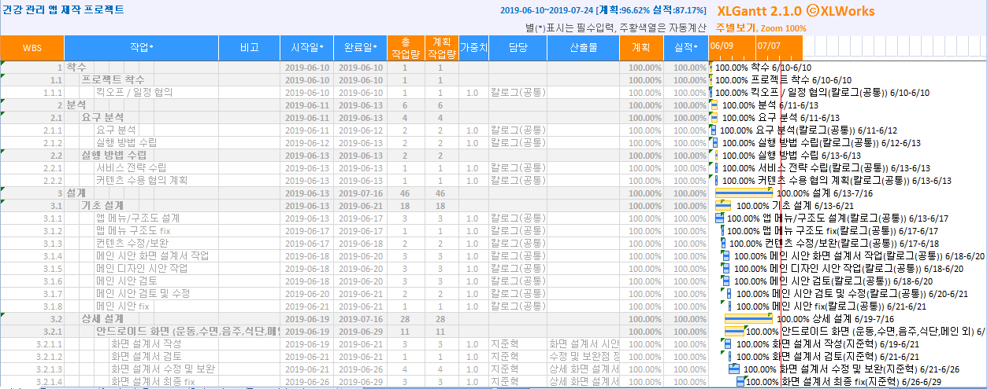
개발일정
Notes:
스케쥴 관리를 위해 XLGantt_v2 을 사용하여 작업하였으며,
착수 – 요구 분석 – 실행 방법 수립 – 기초 설계 – 상세 설계 -

Slide 11
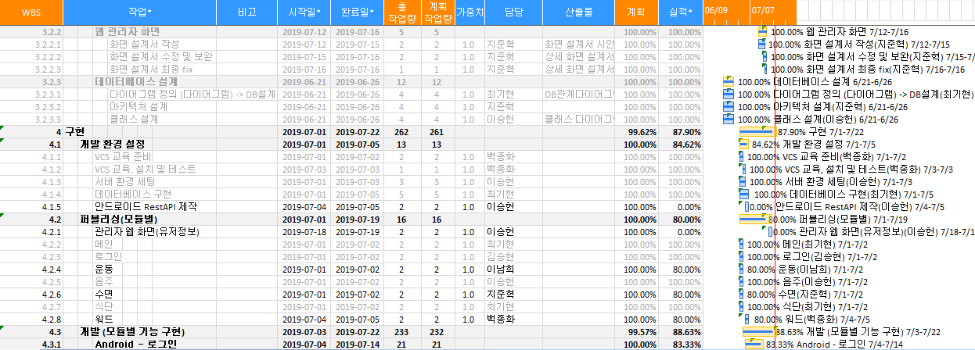
개발일정
Notes:
개발 환경 설정 – 퍼블리싱 –

Slide 12
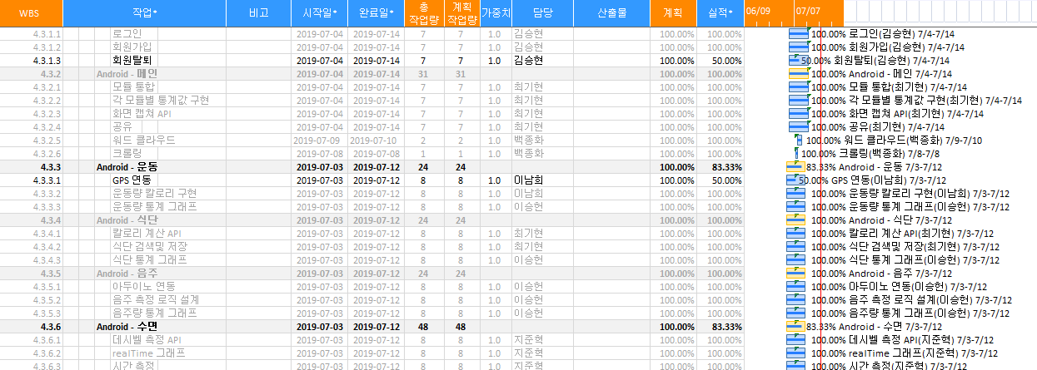
개발일정
Notes:
기능 개발 – 디버깅 -

Slide 13
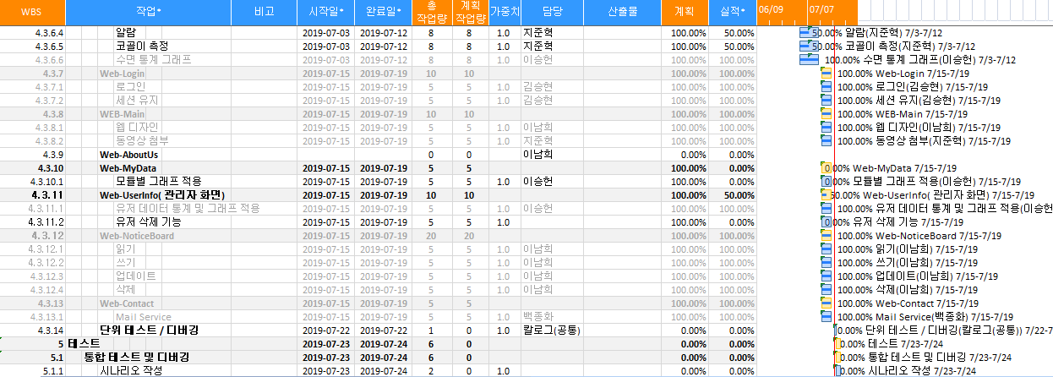
개발일정
Notes:
단위테스트 – 디버깅 - 통합 테스트의 단계를 거쳐 작업이 이루어졌습니다.
프로젝트의구상 단계부터 모든 세세한 일정을 짜둔 상태로 작업을 하지는
못하였지만, 사전에 프로젝트 진행 절차에 대한 모델을 토대로 전체적인 일정을
잡아 두고 일정을 기반으로 작업을 하였기 때문에 전반적인 프로젝트의 진행을
팀원들과 공유하고 방향성을 가지고 프로젝트에 임할 수 있었습니다.

Slide 14
DB Diagram
Notes:
ER Diagram
우리가 하려고 하는 DB 모델링은 DB 관점에서 SW의 데이터에 대한 모델을 만드는 것이다. 즉, DB를 그림으로 표현하는 과정을 의미한다. 머릿속에 담겨져 있는 생각을 그렇게 하면 내가 만들고자 하는 게 무엇인지를 보다 명확하게 알 수 있기에 스스로 검증을 하거나 다른 개발자와 협업하는 데 매우 긍정적인 영향을 끼친다.
그리는 것은 DB 모델링을 하는 방법 중 하나다. 아무래도 요소들을 그림으로 표현하기 때문에 DB 테이블간의 관계나 전체 구조를 한눈에 파악할 수 있다는 게 가장 큰 장점이다. 예를 들어 관계형 데이터베이스(이하 RDBMS)는 당연히 테이블 간의 관계가 매우 중요하다. 만약 DB 구조를 파악해야 할 때 SQL 형식의 스키마로 정리한다면 테이블의 칼럼 이름, 형식, 길이 등은 알 수 있지만, 각 테이블 간의 관계는 알기 어렵다.
개발자를 자신의 인생 직업으로 생각하고 있다면 ERD를 배우고 충분히 훈련해 두는 것도 좋을 것 같다.
나중에는 DB 모델링을 하는 것이 더 빠르게 개발할 수 있는 방법이라는 걸 깨닫게 됐다.

Slide 15
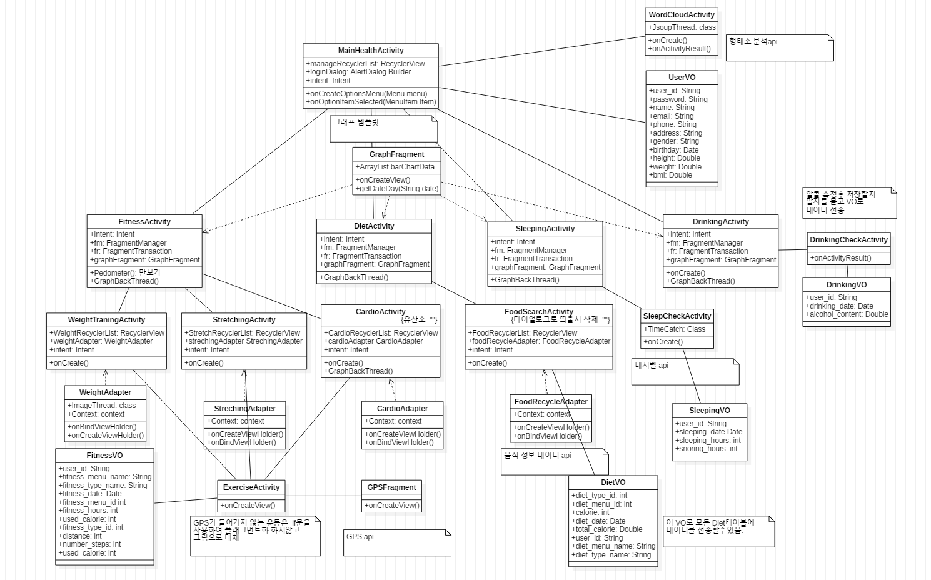
5-2 Class다이어 그램
Notes:
DB 설계가 이루어진 다음에 작업한 클래스 다이어그램의 모습입니다.
각 액티비티별 구현에 필요한 변수와 메서드, 상호간의 상관관계를 정의해 두고
작업을 진행하였기 때문에 프로젝트 진행 간 클래스들의 관계를 쉽게 보고,
의존관계를 쉽게 파악할 수 있었다.

Slide 16
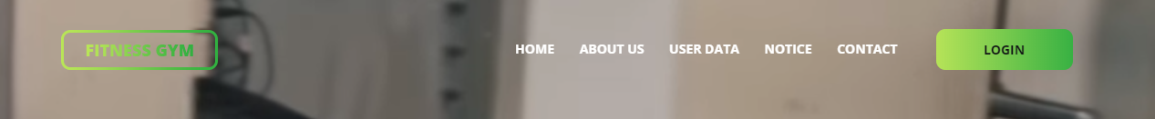
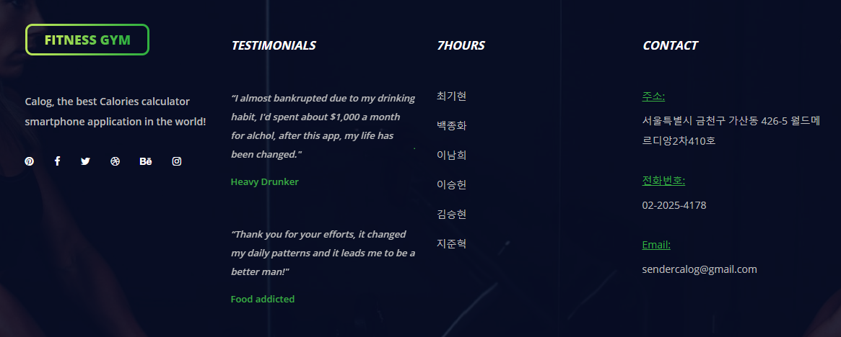

Slide 26
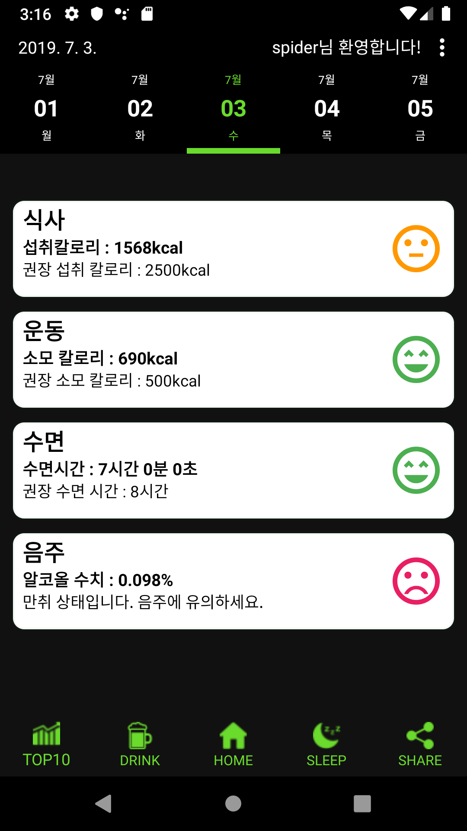
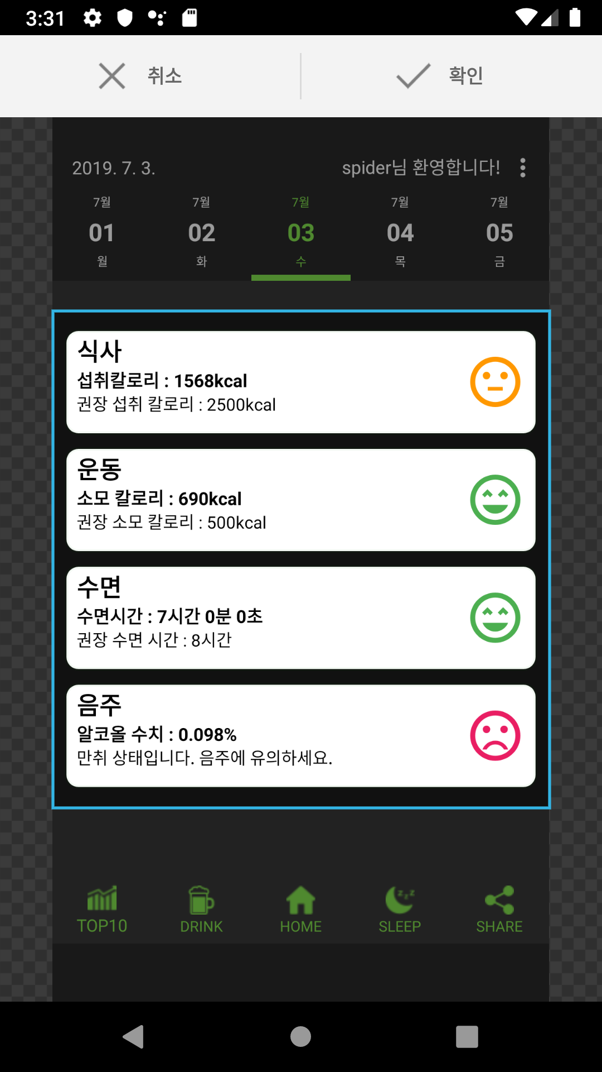
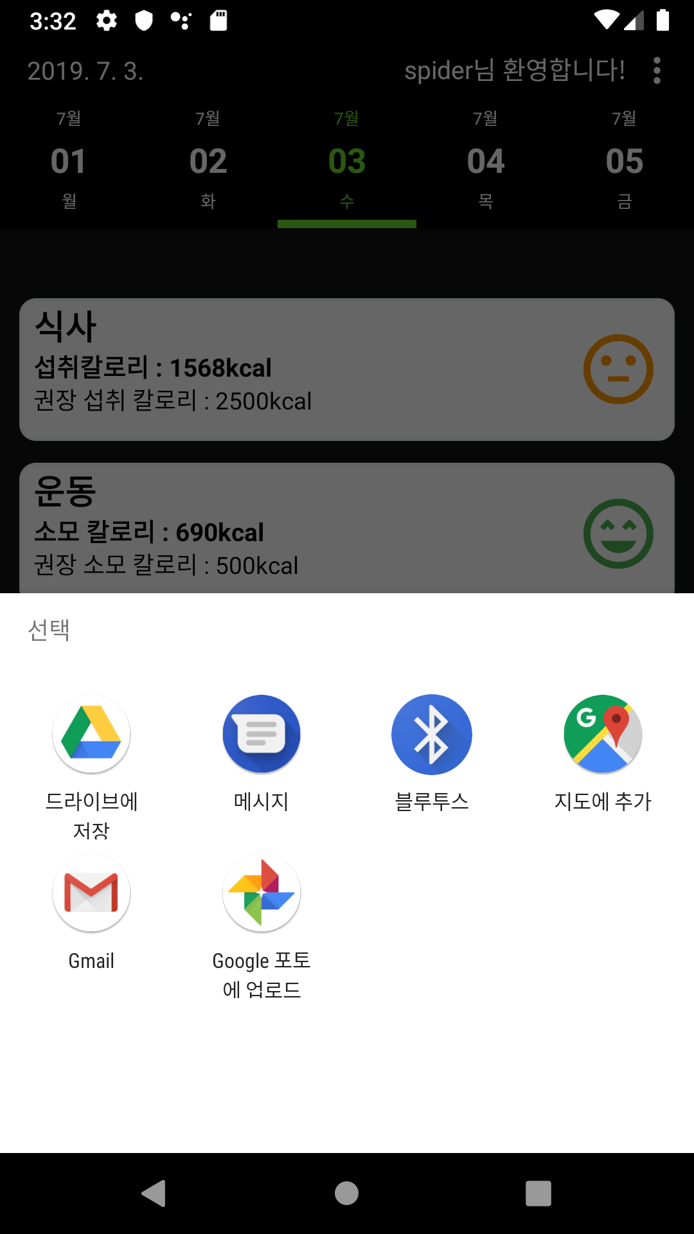
운동 리스트와 소모 칼로리 계산, 결과창
Notes:
앱의 메인 화면입니다.

Slide 27
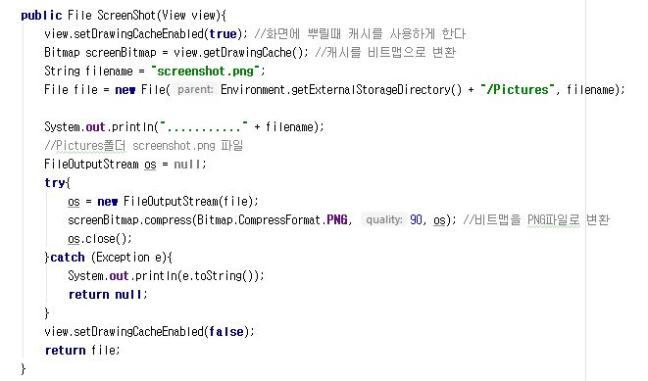
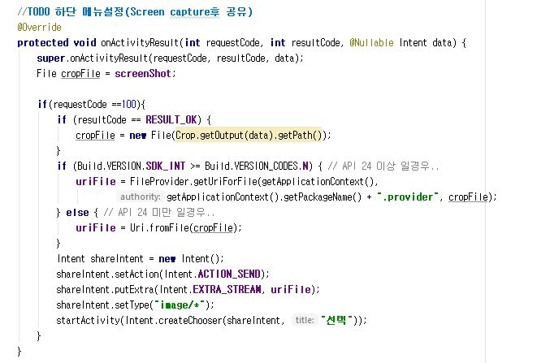
메인 화면 | 주요코드
 | 기능안내 |  | 코드내용
 | DB 테이블 | 날짜별 데이터 정보 | 공유 버튼을 눌렀을 시 화면을 캡쳐 한 후 PNG파일로 저장 하는 코드.
 | Controller | CalogController
 | DAO(Mapper) | Cardio,weight,diet,alcohol
 | 주 사용기술 | Horizontal Calendar

Slide 28
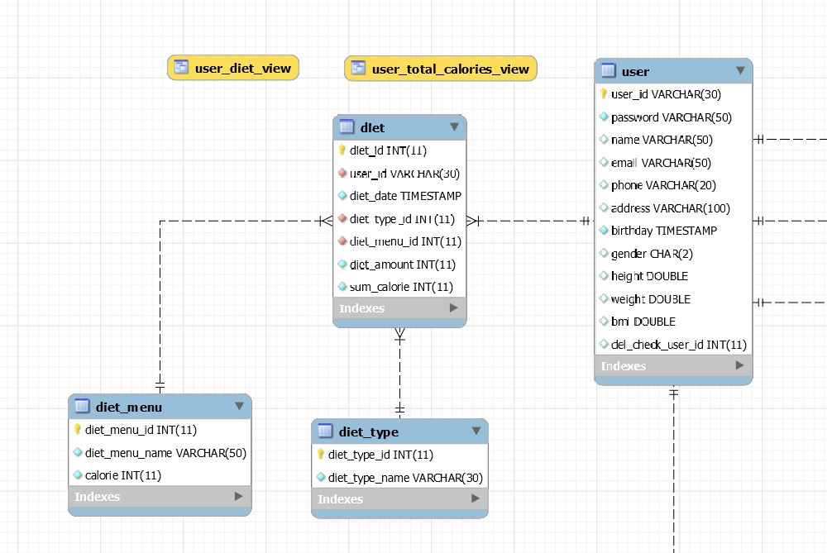
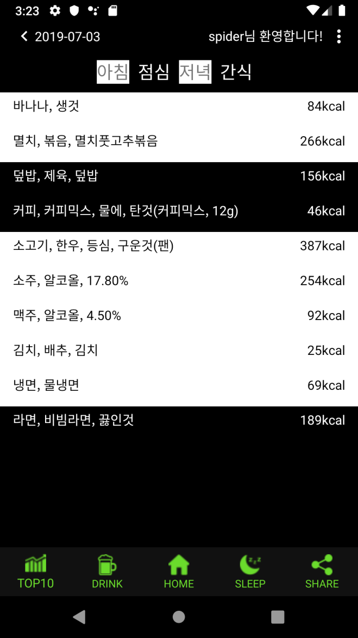
DB다이어 그램(Diet)
아침,점심,저녁을 diet_type_id로 구분을 하고 diet_menu_id에 저장된 칼로리 값으로 각 음식의 합계 칼로리 도출

Slide 29
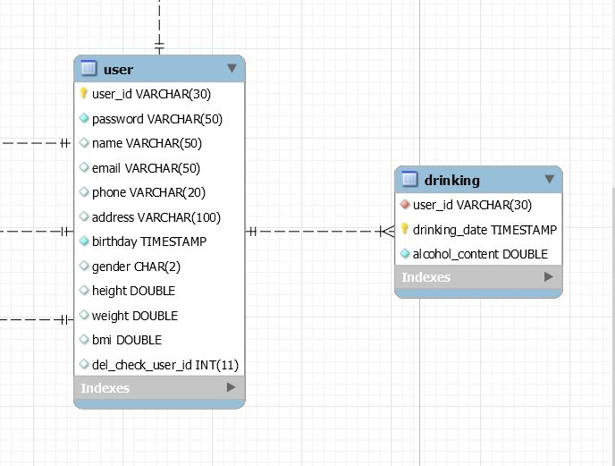
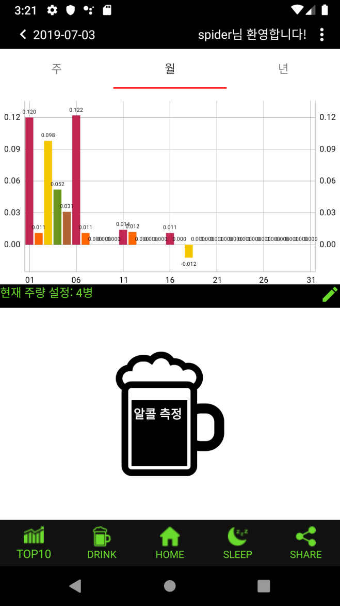
DB다이어 그램(Drinking)
user_id 에 현재 시간과 혈중 알코올 농도 수치(level)를 담음

Slide 30
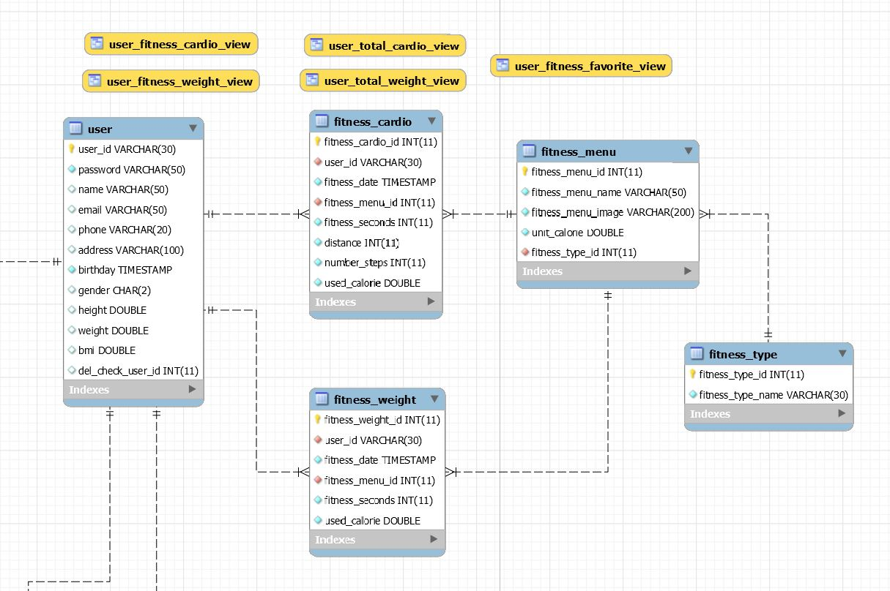
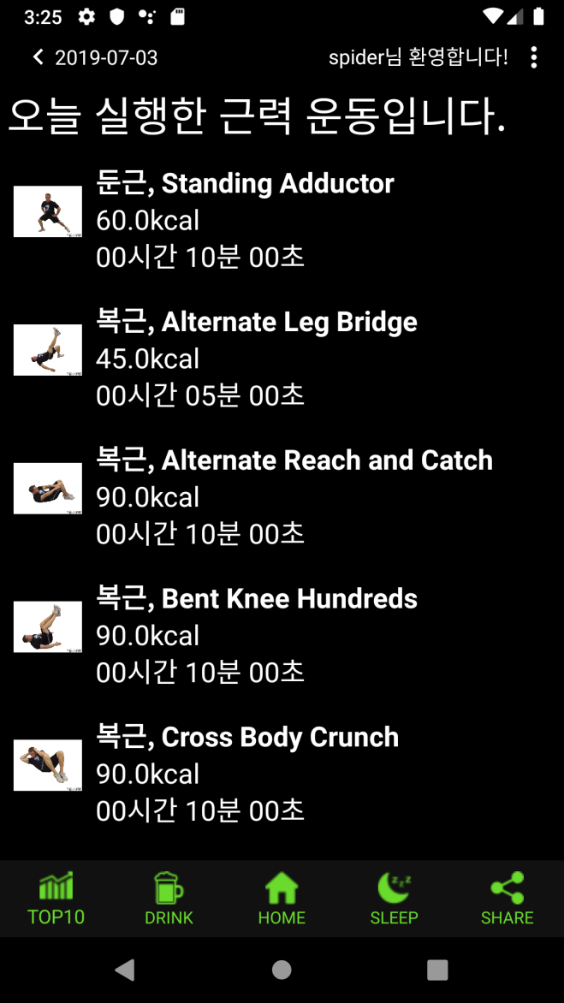
DB다이어 그램(Fitness)
Fitness_menu_id로 fitness_cardio와 fitness_weight을 분류하여 각각의 id에서 운동 시간,초,칼로리를 계산후 user_id에 저장

Slide 31
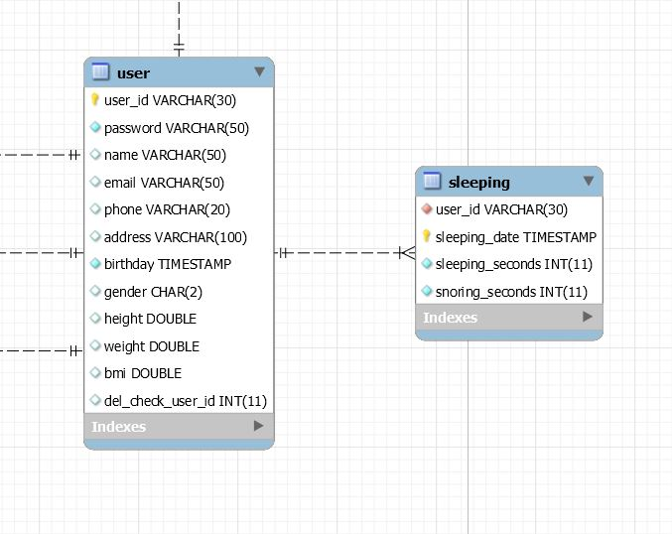
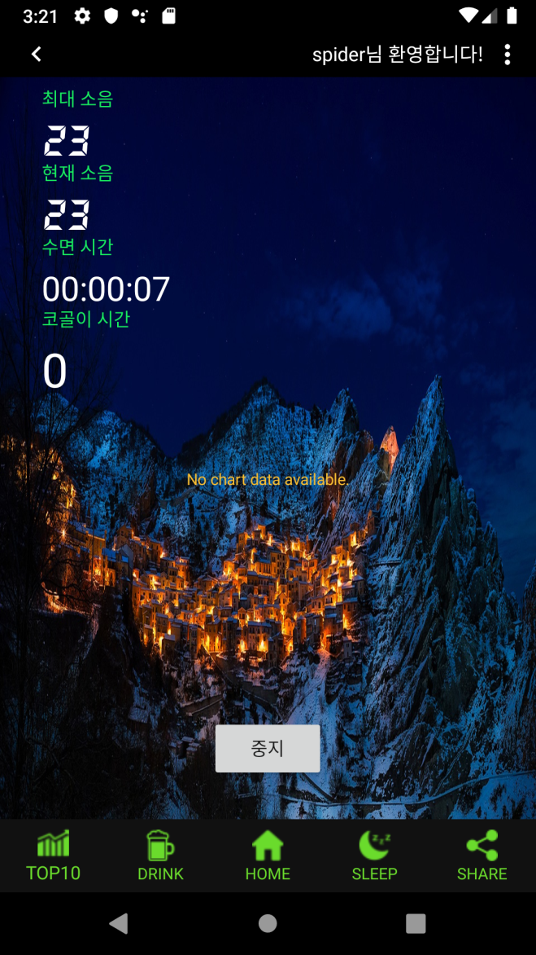
DB다이어 그램(Sleeping)
user_id에 수면 시간, 코골이시간, 현재 시간을 저장함.

Slide 32
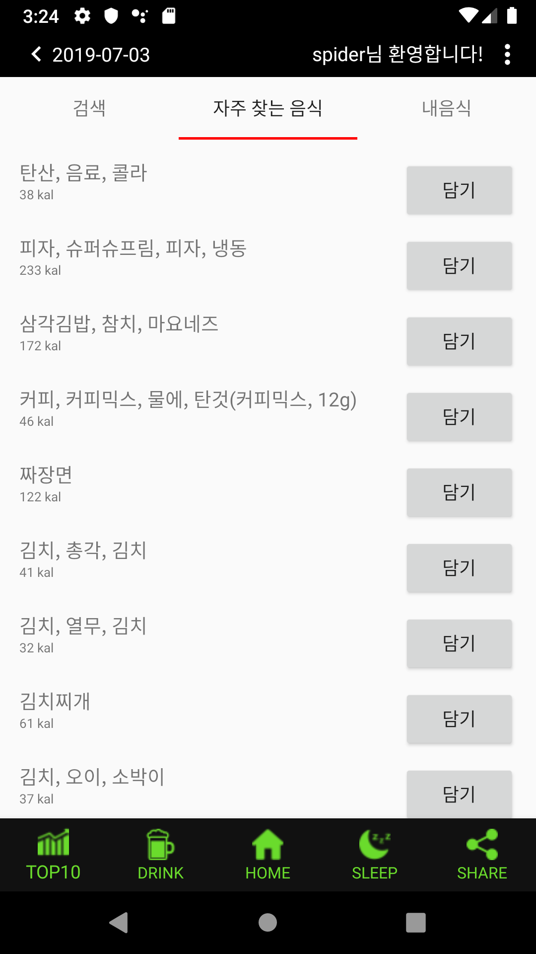
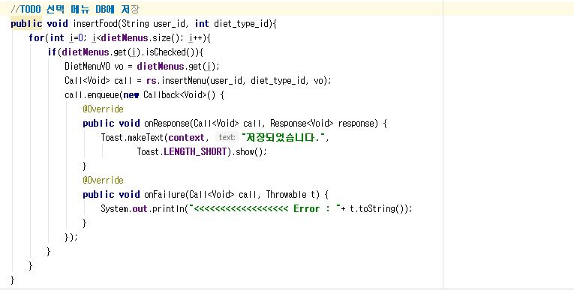
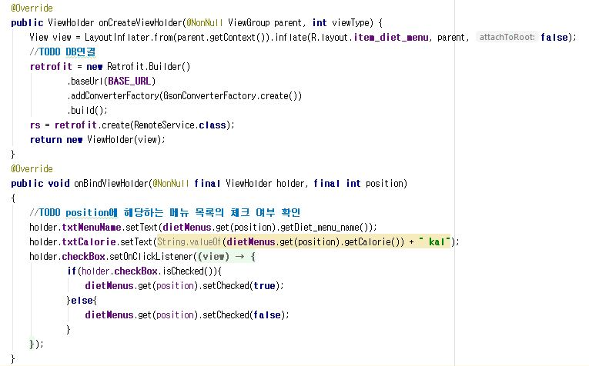
음식에 따른 칼로리 계산 | 주요코드
 | 기능안내 |  | 코드내용
 | DB 테이블 | Diet | 메뉴를 검색 후 담기 버튼으로 리스트를 담고 전체적으로 칼로리 계산
 | Controller | CalogController
 | DAO(Mapper) | DietMapper
 | 주 사용기술 | 국가표준식품성분정보 (농촌진흥청)

Slide 33
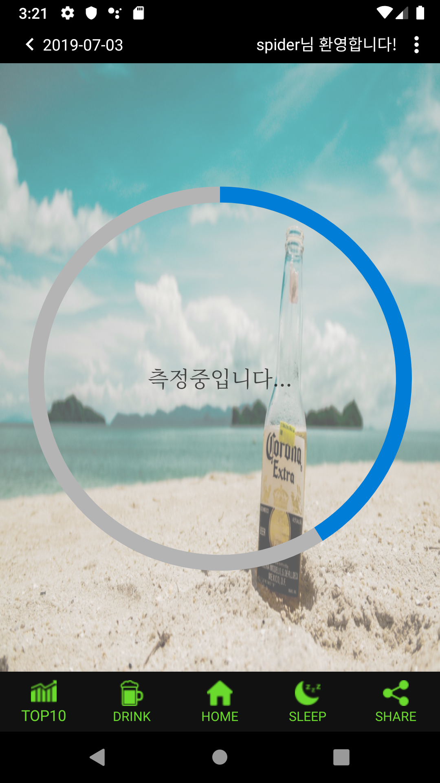
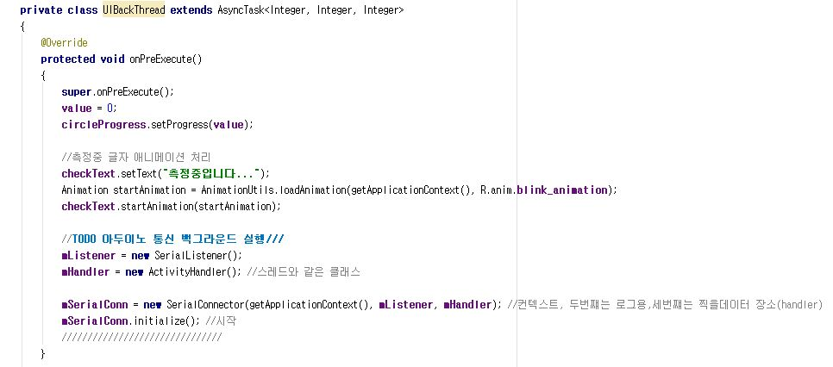
음주(level) 측정 | 주요코드
 | 기능안내 |  | 코드내용
 | DB 테이블 | alcohol | 음주 측정을 위한 아두이노 실행 설정과 프로그레스 다이얼로그(Progress Dialog) 설정
 | Controller | CalogController
 | DAO(Mapper) | alcoholMapper
 | 주 사용기술 | 아두이노,USB HOST

Slide 34

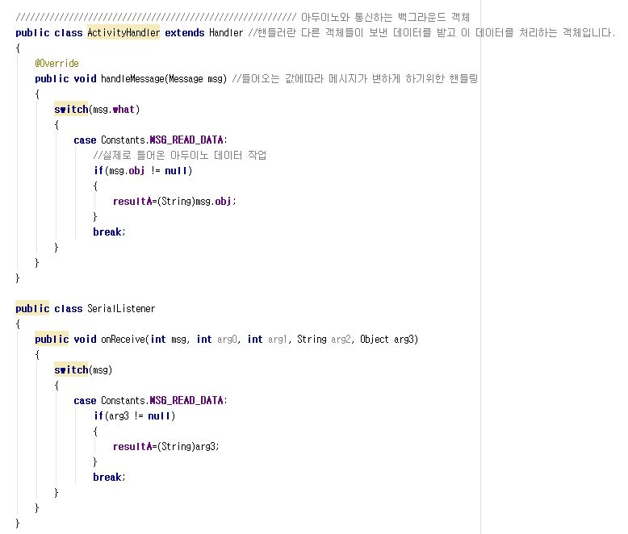
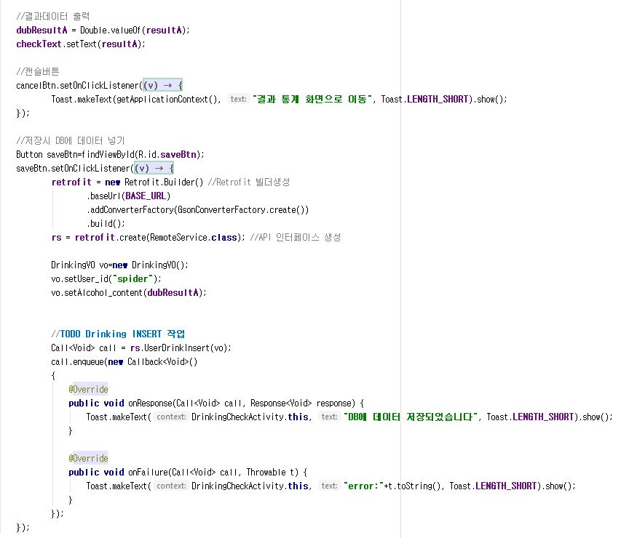
음주 측정 결과 | 주요코드
 | 기능안내 |  | 코드내용
 | DB 테이블 | 날짜별 알콜 정보 | 아두이노(음주측정기)로 들어온 데이터를 수치에 맞게 변환과 그 데이터를 DB에 저장 후 그래프로 보여줌.
 | Controller | CalogController
 | DAO(Mapper) | AlcoholMapper
 | 주 사용기술 | MPA Chart v3.1.0

Slide 35
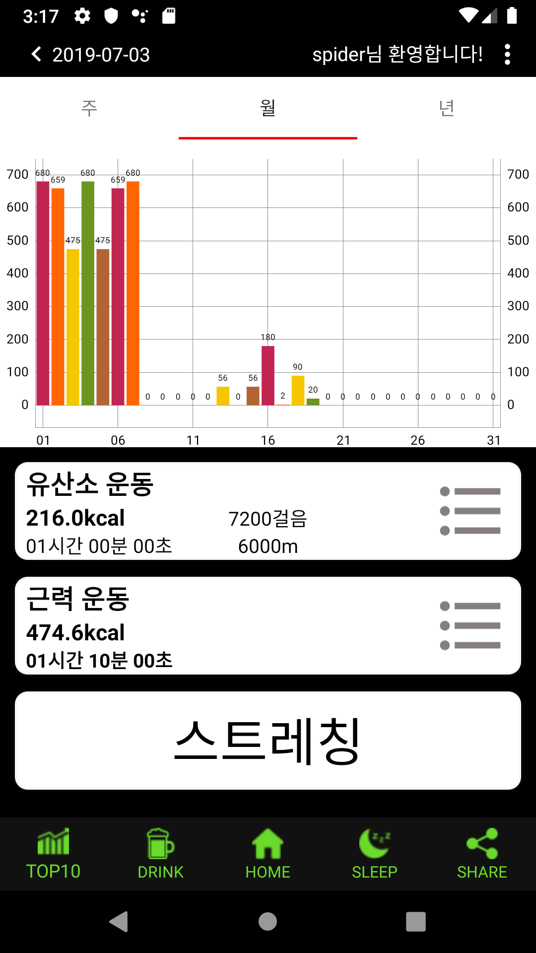
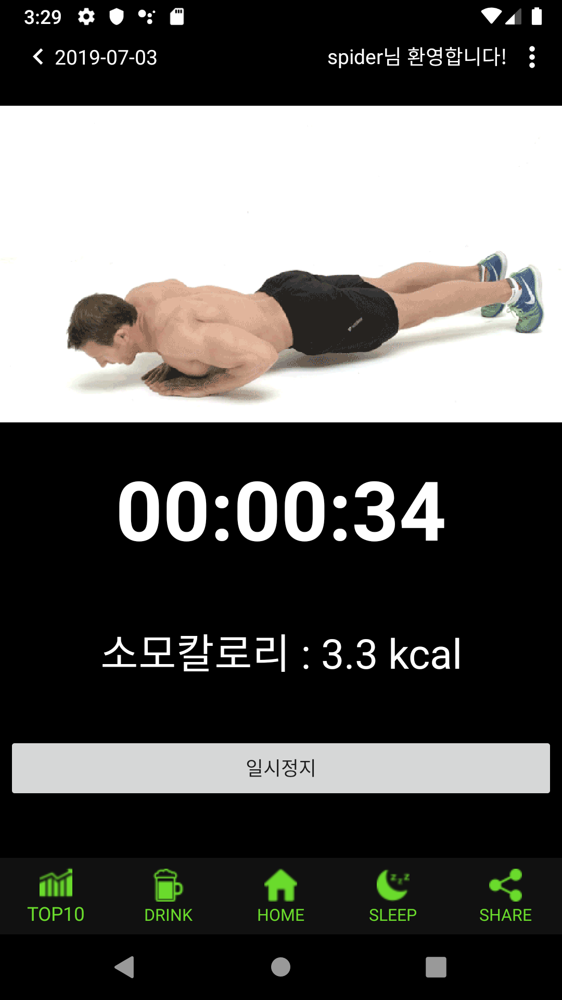
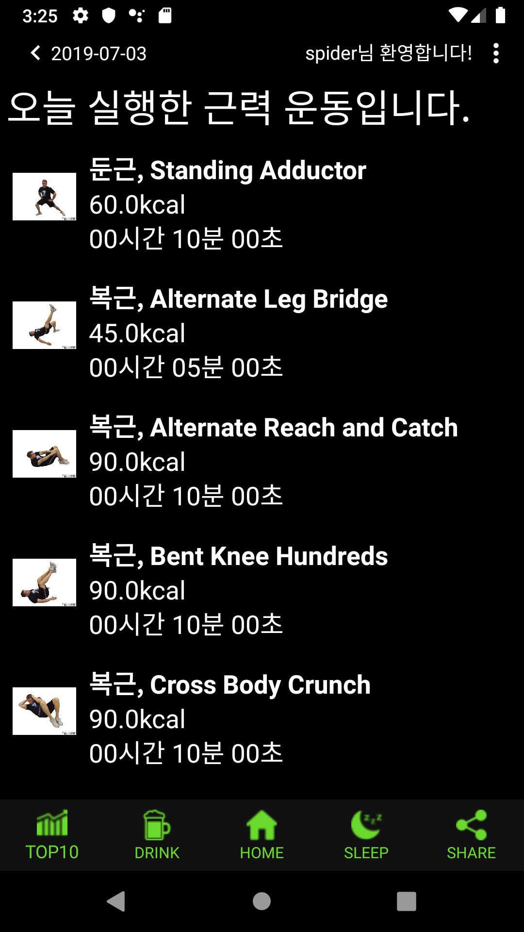
운동 리스트와 칼로리 계산

Slide 36
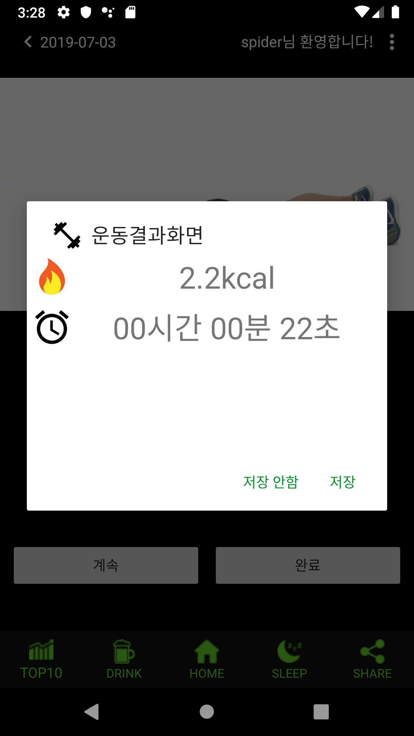
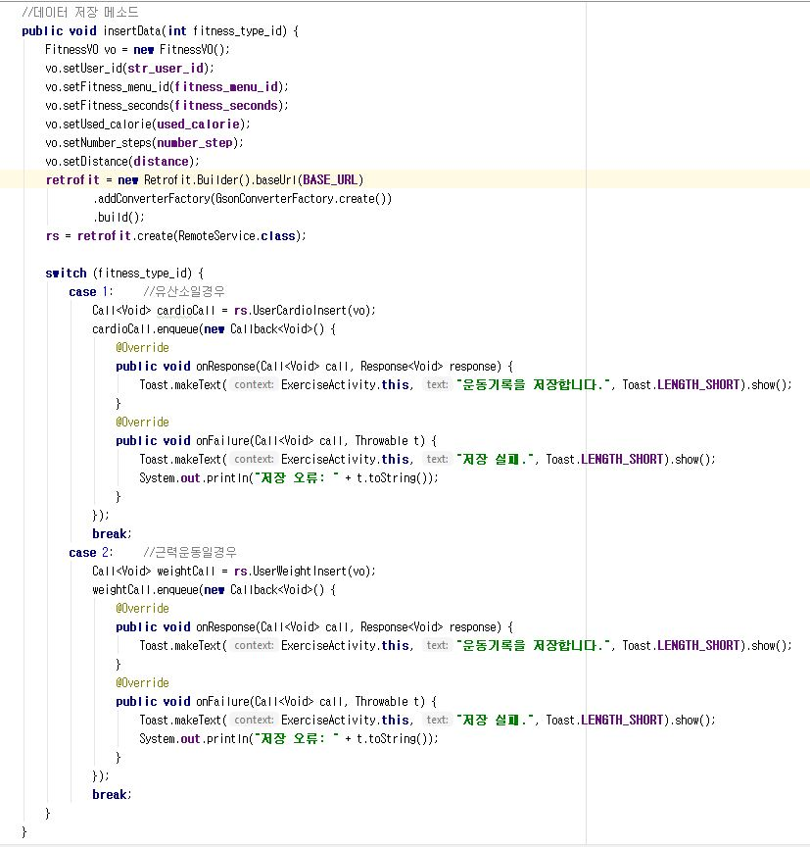
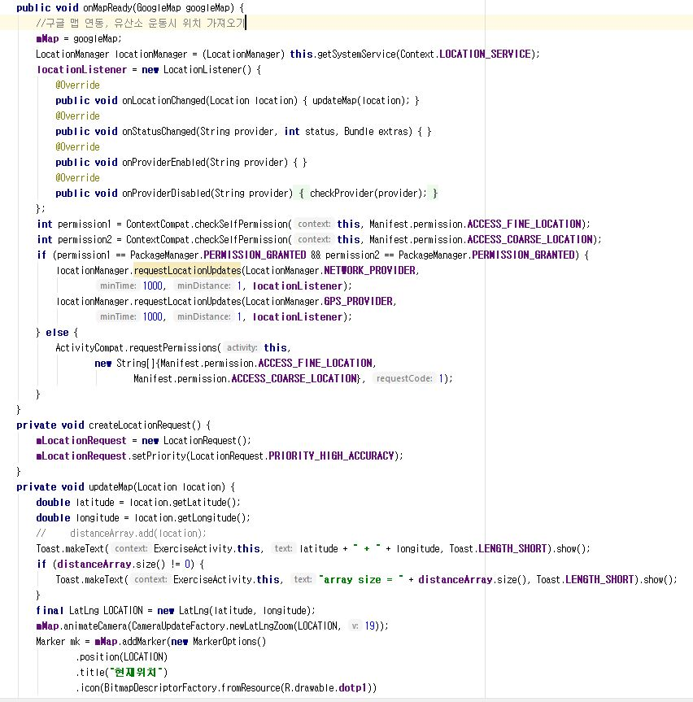
운동 결과 화면 | 주요코드
 | 기능안내 |  | 코드내용
 | DB 테이블 | Cardio,Weight | 구글 맵 연동과 위치를 가져와 움직인 거리 측정과 그것을 유산소 운동,근력운동으로 나눈 카테고리에 따라 따로 저장함.
 | Controller | CalogController
 | DAO(Mapper) | FitnessMapper
 | 주 사용기술 | Google GPS ,bumptech(gif처리)

Slide 37
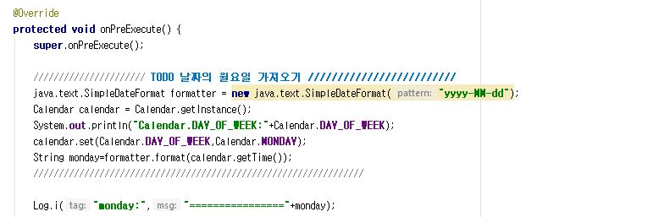
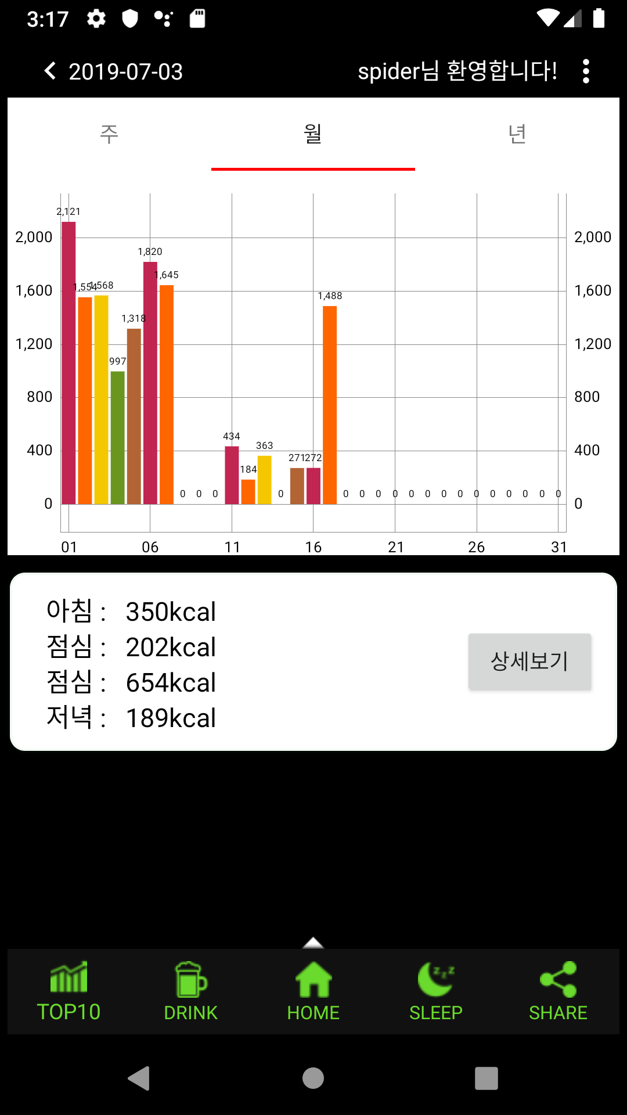
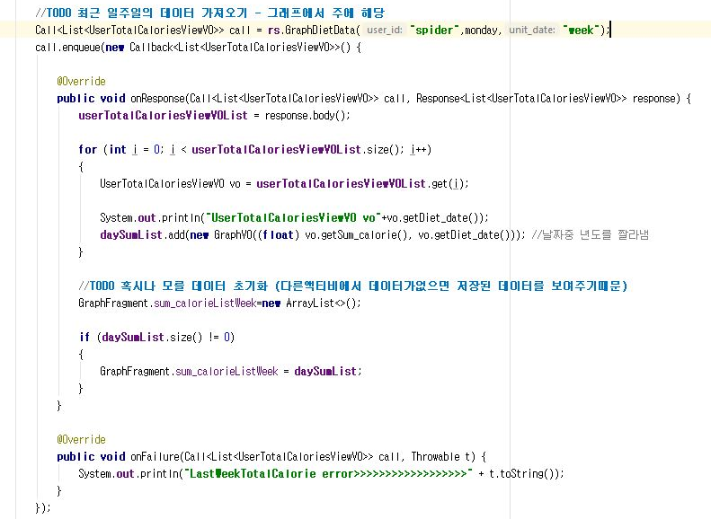
데이터별 그래프 | 주요코드
 | 기능안내 |  | 코드내용
 | DB 테이블 | 날짜별 데이터 정보 | 각각의 데이터들을 DB에 저장후 주,월,년에 따라 프래그먼트로 만들어 보여줌.
 | Controller | CalogController
 | DAO(Mapper) | 각 날짜별 Mapper
 | 주 사용기술 | MPA Chart v3.1.0

Slide 38
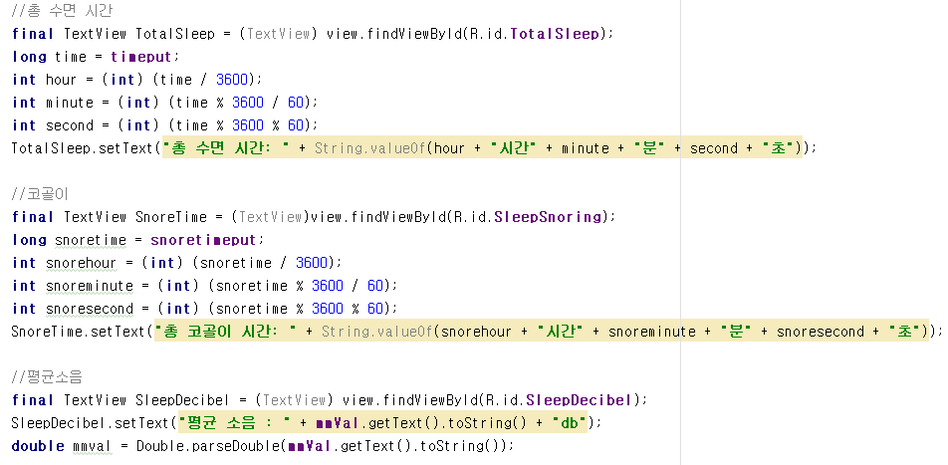

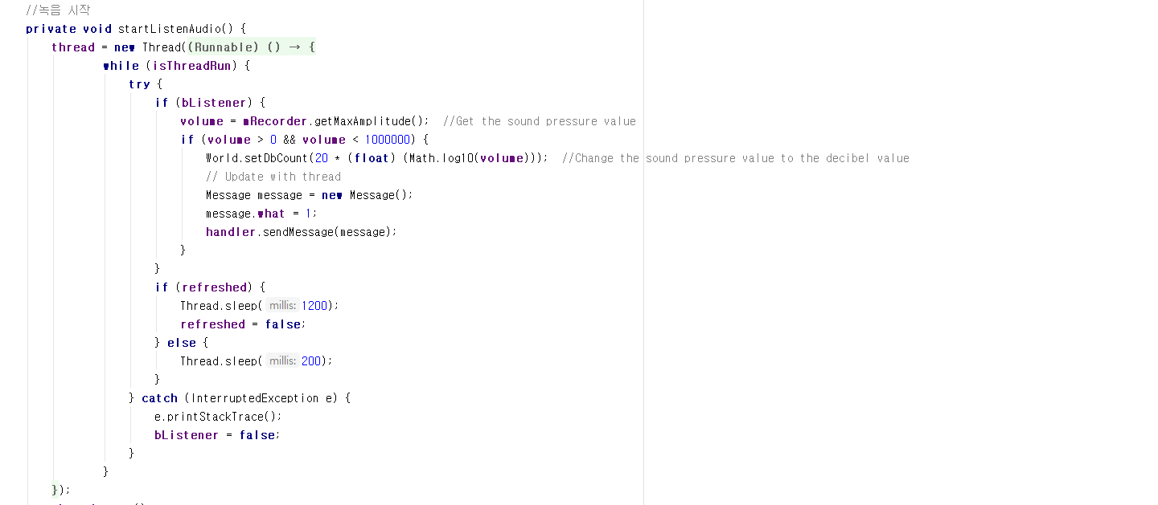
주변 소음(Decibel)측정 | 주요코드
 | 기능안내 |  | 코드내용
 | DB 테이블 | Sleep | 주변 소음을 측정하고 평균값과 최대 값을 구한후 실시간 그래프로 출력.
 | Controller | CalogController
 | DAO(Mapper) | SleepMapper
 | 주 사용기술 | RealtimeGraph, decibelCheckApi

Slide 39
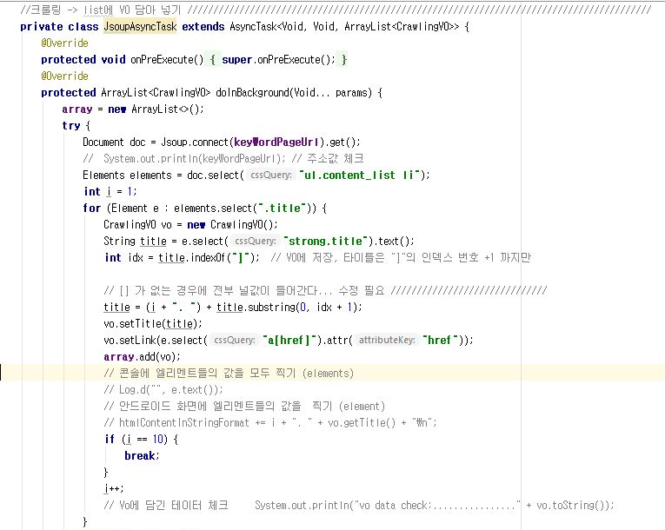
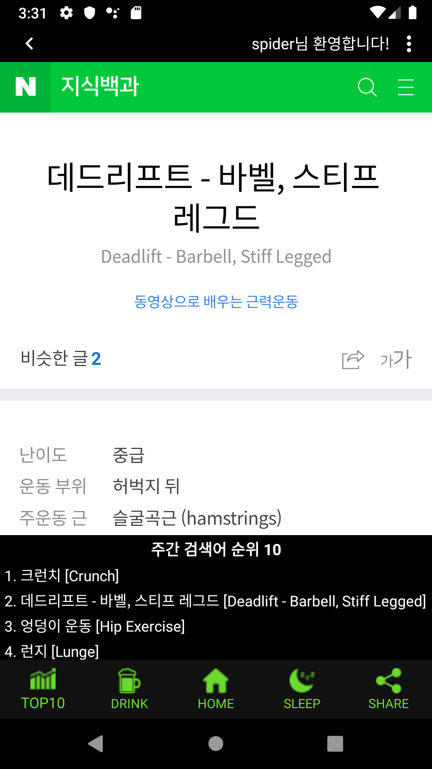
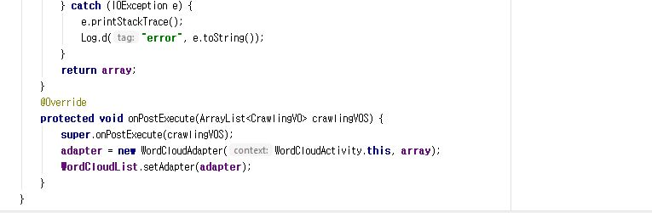
Crawling | 주요코드
 | 기능안내 |  | 코드내용
 | DB 테이블 | - | 건강에 관한 검색어 순위를 크롤링으로 가져온 후 VO에 저장하고 출력.
 | Controller | -
 | DAO(Mapper) | -
 | 주 사용기술 | Crawling

Slide 40
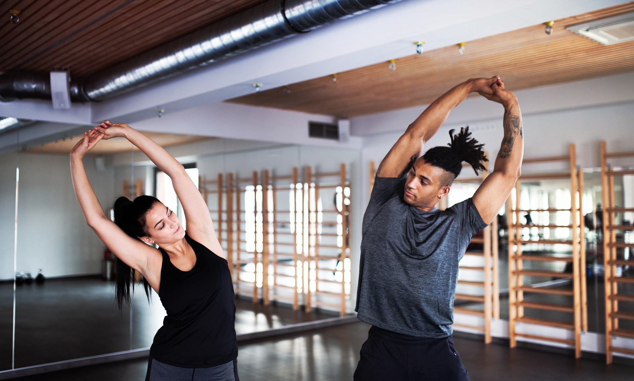
시연을 시작합니다.

Slide 41



프로젝트 후기
이남희
이승헌
최기현
수업시간에 배운 것을 응용하는 것 뿐만 아니라 구현하고자 하는 기술을 직접 구현하는 것에 대해 성취감을 느꼈으며, 코드의 작성만큼 코드의 취합이 어렵다는 것을 깨달았습니다. 또한 충분한 시간을 갖고 의견을 수립하여 계획된 일정 계획과 팀원 소통의 중요함을 배웠습니다.
프로젝트가 수직적이 아닌 수평적으로 모두가 의견을 제시해 수렴하고 결정하는 경험을 통해 의사소통이 중요하다는 것을 느꼈으며
사람의 능력에 따라 배치되는 것이 아닌 의사소통을 통해 조율하여 진행했다는 점에서 기술적인 부분도 많이 배웠지만 사회적인 부분에서도 많이 배워서 만족하고 뿌듯했습니다.
팀 프로젝트를 진행하며 아이디어의 선정과 결정이
얼마나 어려운지와 아이디어를 프로그램으로 구체화하는것의
어려움을 알게 되었습니다. 프로젝트를 진행하며 여러가지
어려움도 겪었지만 각자 팀원들이 책임감 있게 자신에게
주어진 역할을 잘 소화하여 그 난관들을 모두 넘어
프로젝트를 무사히 마치게 되어 조원들에게 감사합니다.

Slide 42



프로젝트 후기
지준혁
백종화
김승현
프로젝트 전에는 솔직히 자신감이 없었습니다. 하지만 조원들과의 협의와 합동을 통해서 할 수 있다는 자신감을 얻었고 직접 앱을 제작해 봄으로써 코딩에 대해서도 다양하게 배웠습니다.
비록 많이 해매긴 했지만 도움을 주시고 가르쳐 주시던 팀원들에게 감사 드립니다.
프로젝트의 진행하는 동안 가장 어려웠던 점은 모두가 처음이라는 것이 였습니다. 무엇을 어디서부터 어떻게 진행해야 하는지 알지 못했고, 토론을 통해 얻은 결과들이 맞는 것인지 틀린 것인지도 확신하기 어렵다는 점이 가장 힘들었던 것 같습니다.
그래도 우리를 잘 지도해 준 선생님과 조장님이 있었고, 각자 맡은 일에 책임감을 가지고 프로젝트에 임한 조원들이 있었기 때문에 이 만큼이나 멋진 결과물을 만들 수 있었던 것이 아닌가 싶습니다. 무슨 일이든 혼자 하기는 쉽다. 하지만 혼자 오래 하기는 어렵다는 것을 배웠습니다.
팀원들과의 팀워크, 존중, 그리고 소통을 하면서 그 어느 누구의 의견이 수렴되고 한 걸음씩 발전해가는 것을 보면서 이게 팀워크구나라는 것을 느꼈습니다. 저희 조는 조장이라는 개념이 없고, 하루마다 진행자가 바뀌어서 그 진행자가 그 당일의 회의주체가 되어서 회의를 이끌어가고 각 개인의 의견을 수렴하여서 회의에서 나온 것들을 정리했습니다 그 덕분에 팀원으로써만이 아닌 회의 주체자로써 회의를 이끌어가는 방법도 배운 것 같습니다. 이러한 경험을 토대로 사회에 나가서는 더 발전된 모습으로 프로젝트를 하도록 하겠습니다. 감사합니다.

Slide 43
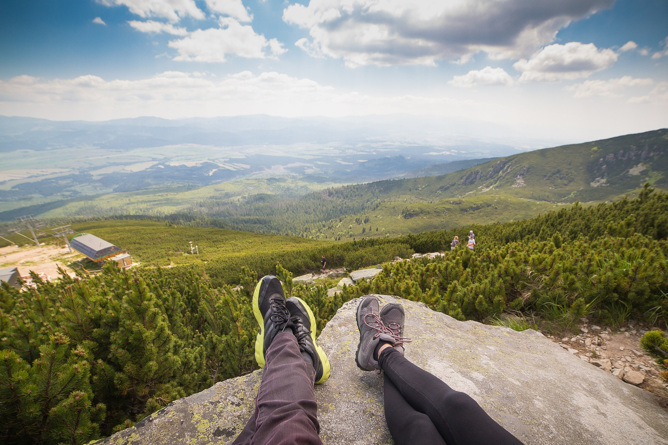
THANK YOU

